Slide 1
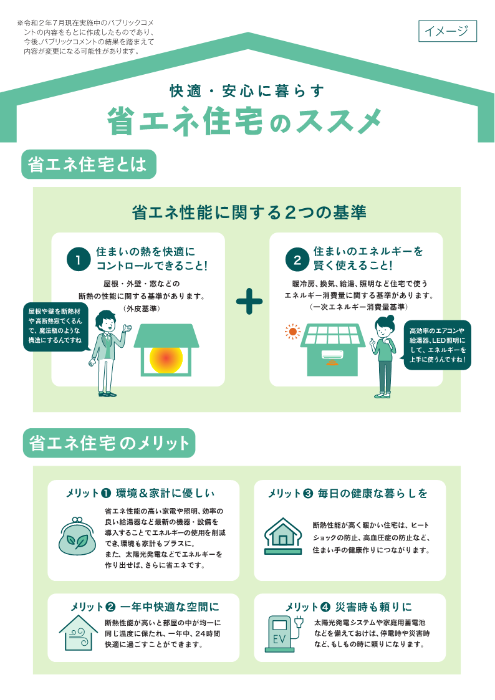
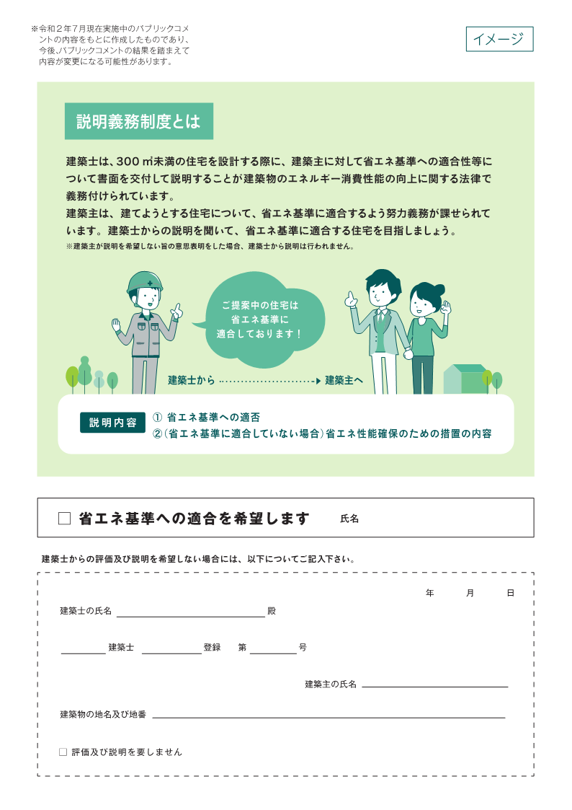
建築士から建築主への説明書のイメージ
参考資料3-5
【おもて】
【うら】
（注意） 上の説明書は参考様式であるため、今後、多少変更が伴う場合があります。

Slide 2
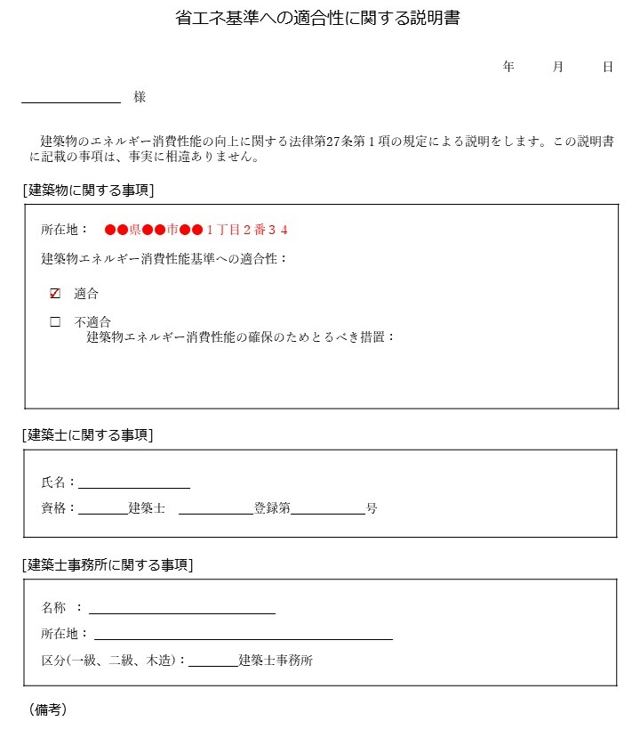
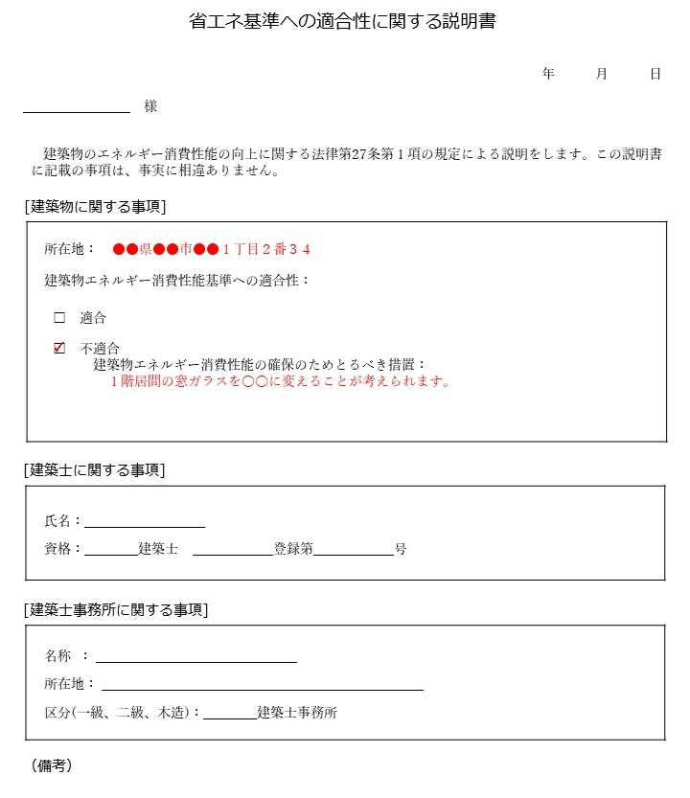
建築士から建築主への説明書のイメージ
＜省エネ基準に適合している場合＞
＜省エネ基準に不適合の場合＞
（注意） 上の説明書は参考様式であるため、今後、多少変更が伴う場合があります。

